Slide 1
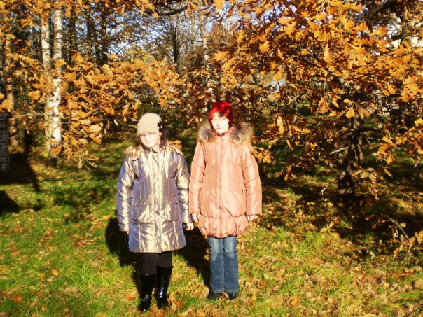
Экологический проект «Моё дерево». Бережное отношение и уход за окружающими нас деревьями.

Slide 2
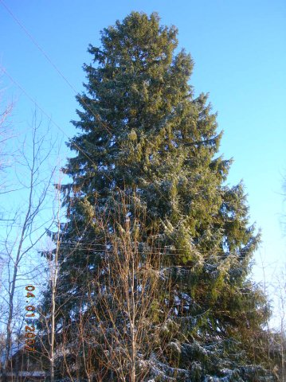
Исполнители : учащиеся 4 класса
Руководитель : Дмитриева Л.Н. учитель начальных классов
МАОУ СОШ д. Перёдки
Район работ : территория родного села.
Срок выполнения проекта : 8 месяцев.

Slide 3
Постановка и обоснование глобальной экологической проблемы «обезлесения земли».
Отношение в системе «лес – человек» складывается очень драматично. Правила лесозаготовок вопиющим образом нарушаются. Не отвечающая современным экологическим требованиям техника, используемая лесозаготовителями, губит молодые деревья и почву на десятки тысяч гектаров. Значительная часть заготовительной древесины оказывается попросту брошенной.Лесопосадки отстают от лесозаготовок, причём из-за несоблюдения агротехники при закладки «лесов будущего» и отсутствия затем должного ухода почти 30% посаженного гибнет. Раньше людям казалось- лесов так много, что вырубить их все просто невозможно. Теперь стало ясно : леса в опасности!
Россия должна со всей серьёзностью отнестись к призыву беречь и восстанавливать леса после порубок и лесных пожаров, а в городах и посёлках, где скапливается углекислый газ от автомобильного транспорта создавать парки и озеленять улицы.

Slide 4
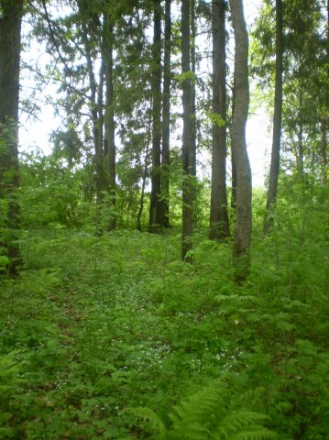
Цель проекта : «Воспитание бережного отношения к деревьям как к живым существам, сопереживание им, понимание необходимости их охраны, основанной не на лозунгах- призывах, а на собственных наблюдениях, на экологических знаниях детей.
Задачи проекта :
1.Выбрать дерево, которое нравиться и подружиться с ним.
2.Узнать как можно больше о своём зелёном друге из книг, журналов, газет.
3.Нарисовать портрет дерева.
4.Исследовать состояние дерева.
5.Наметить виды деятельности по уходу за своим деревом.
6.Написать сочинение или сказку о своём зелёном друге.

Slide 5
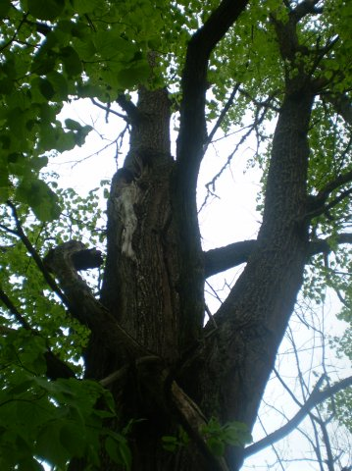
Мероприятия.
Проект включает три этапа работы.
Первый этап- подготовительный. Учитель объясняет цель, задачи проекта, проводит беседы и экскурсии. Определяется объект исследования. Каждый ученик выбирает дерево, за которым будет ухаживать , даёт имя своему зелёному другу, рисует портрет дерева.
Второй этап -исследовательский. Состоит из ряда заданий: «Знакомство с деревом», «Изучение кроны листьев», «Изучение коры, ствола», «Изучение плодов, семян», «Изучение животных, связанных с деревом».Параллельно с проведением исследований дети участвуют в практической деятельности по уходу за своим деревом.
Третий этап -обобщение материалов. Он включает написание детьми сочинений и сказок о дереве, составление математический задач.

Slide 6
Календарный план работ по экологическому проекту «моё дерево».
Вид деятельности. | месяц
Знакомство с целью и задачами проекта. | сентябрь
Определение объекта исследования. | октябрь
Рисование портрета своего зелёного друга. | октябрь
Чтение литературы по теме. | ноябрь
Исследовательская работа. | ноябрь январь март
Практическая деятельность по уходу за своим деревом. | ноябрь декабрь январь февраль март апрель
Написание сочинений, сказок, математических задач о зелёном друге. | март апрель

Slide 7
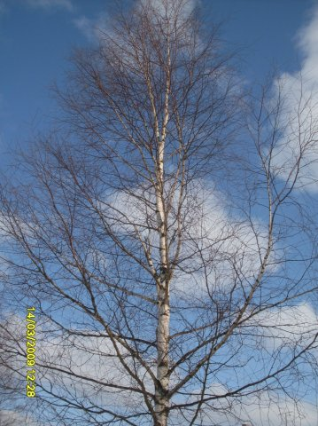
Детские сочинения.
«Двойняшки».
У меня есть любимые деревья. Это две сестрички – берёзки. Они растут во дворе. Берёзки очень красивые и дружные. Когда дует ветер, то кажется, что берёзки ведут между собой беседу. Мне нравится приходить к своим берёзкам и разговаривать с ними. Они стали для меня хорошими друзьями. Я буду ухаживать и защищать их.
«Черёмуха».
Возле моего дома растёт красивая черёмуха. По временам года она меняет свои наряды. Зимой черёмуха стоит задумчивая, молчаливая в белой пушистой шубке. Летом на ней воздушное зелёное платье. Но самое красиво платье – это белое весенние платье. Черёмуха похожа в нём на невесту. Мне очень нравится моё дерево!

Slide 8
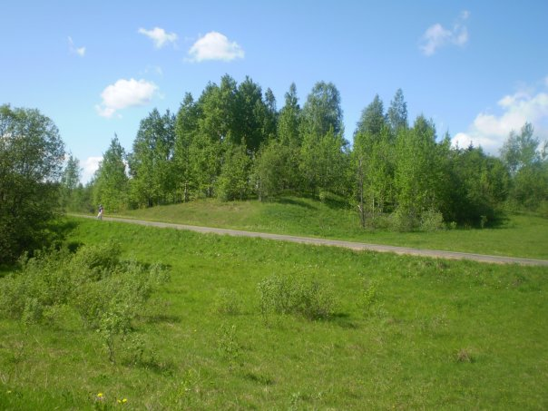
Леса называют «лёгкими нашей планеты».
Берегите их !

